Slide 1
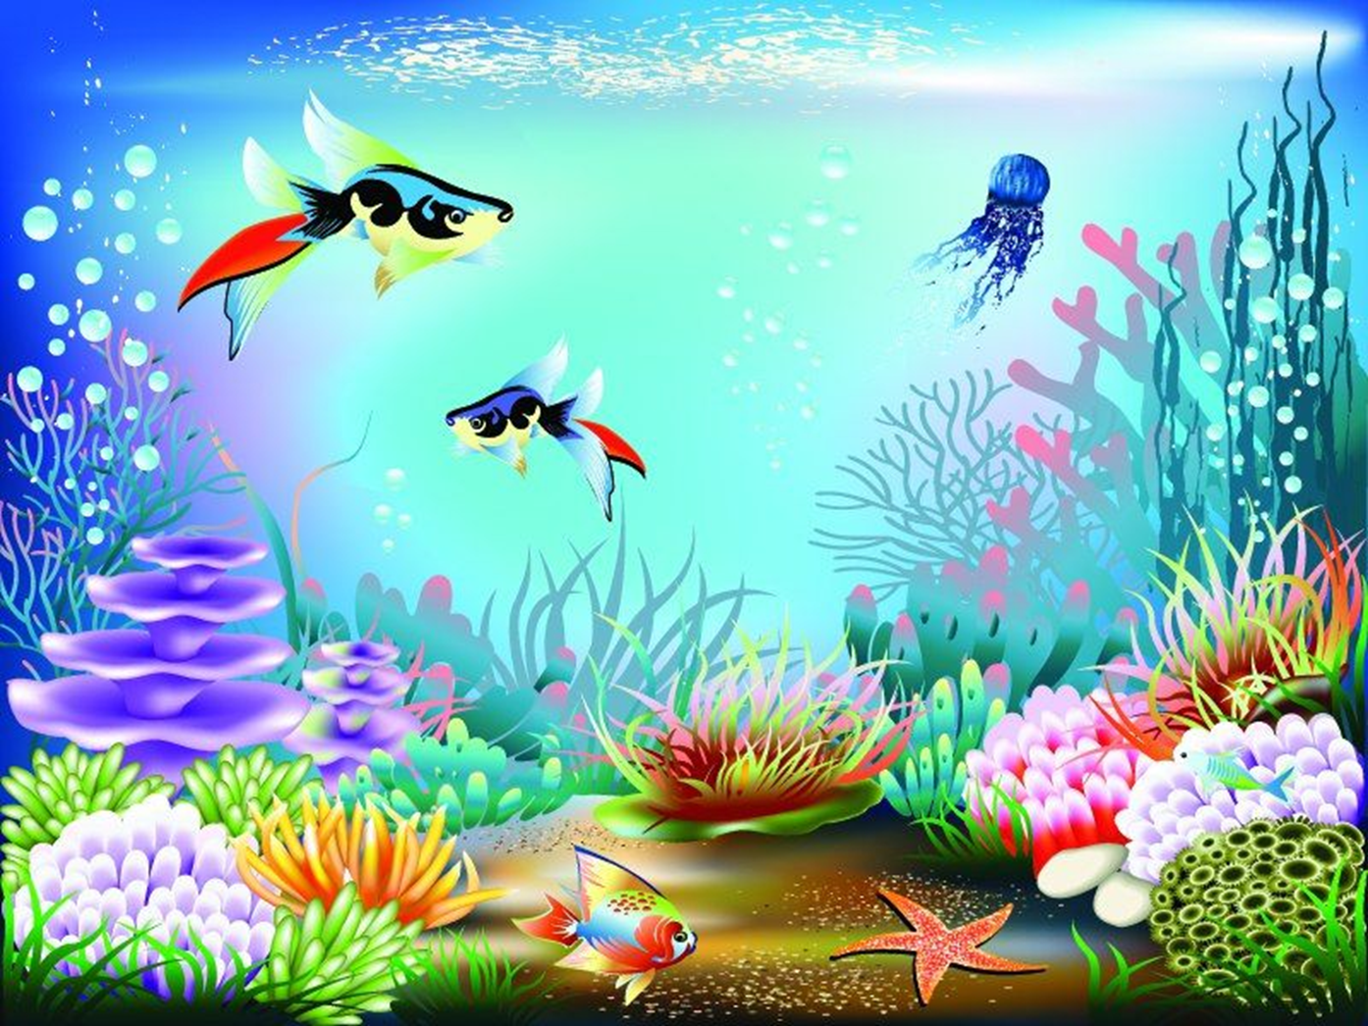
Морские рыбки
Подготовила воспитатель средней группы
Лакеева Ю.В.

Slide 2
Цели: закрепление представления о морском дне и его обитателях; составление гармоничных образов рыбок из отдельных элементов.

Slide 3
Задачи: закреплять представления детей о море и его обитателях; учить детей составлять гармоничные образы рыбок из отдельных элементов (кругов, овалов, треугольников, вырезывать круги и овалы – из квадратов или прямоугольников путем закругления углов; добиваться выразительности образа путем контрастного сочетания цветов; развивать у детей воображение, умение самостоятельно выбирать материал для раскрашивания предложенной темы, развивать комбинаторские способности и композиционные умения; обобщать опыт сотрудничества и сотворчества при создании коллективной композиции.

Slide 4
Организационный момент
Дети встают полукругом на ковре. Им предлагается послушать мелодию (звучит шум моря):
– Прислушайтесь! Что это за шум? (Это шумит море.) Давайте представим, что мы попали на берег моря. Над головой у нас голубое небо, под ногами золотистый песок, а впереди море.
Рассматриваем картину с изображением морского пейзажа.

Slide 5
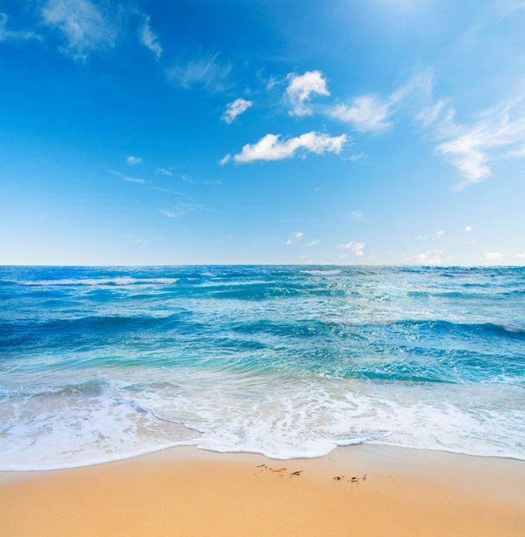

Slide 6
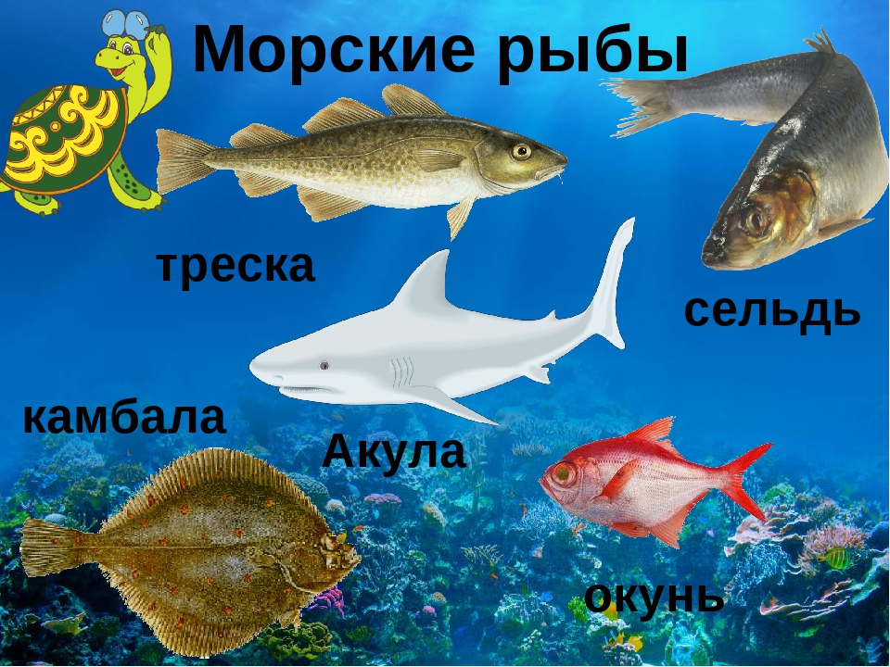
А сейчас послушайте интересную историю: в море обитает множество самых разнообразных рыб. (Предлагаю рассмотреть рыбок, назвать цвет.)

Slide 7
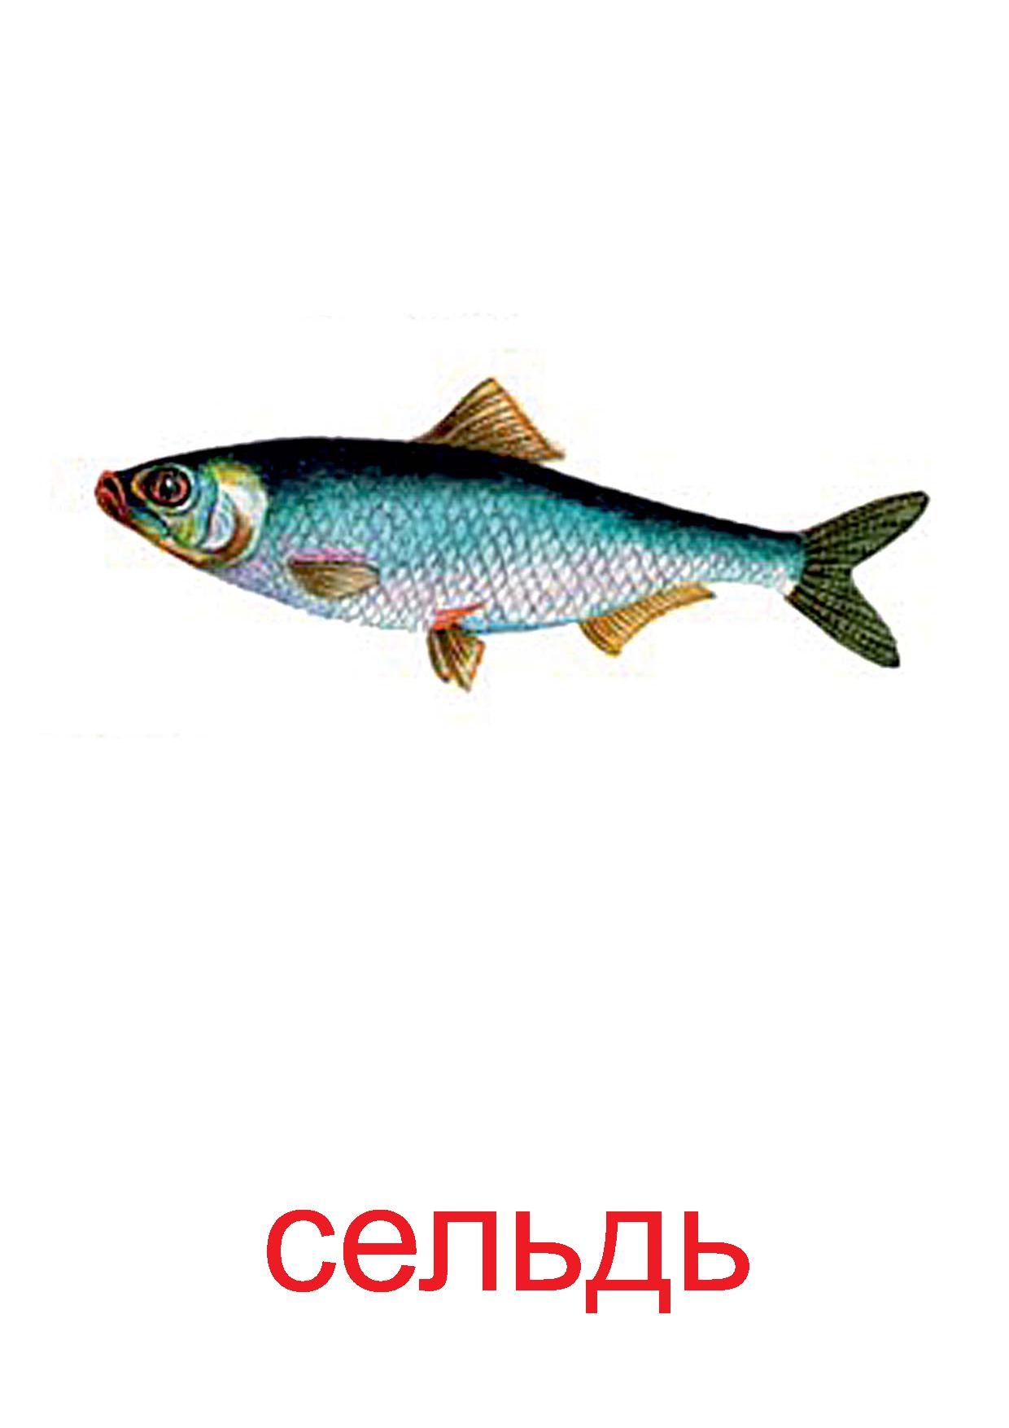
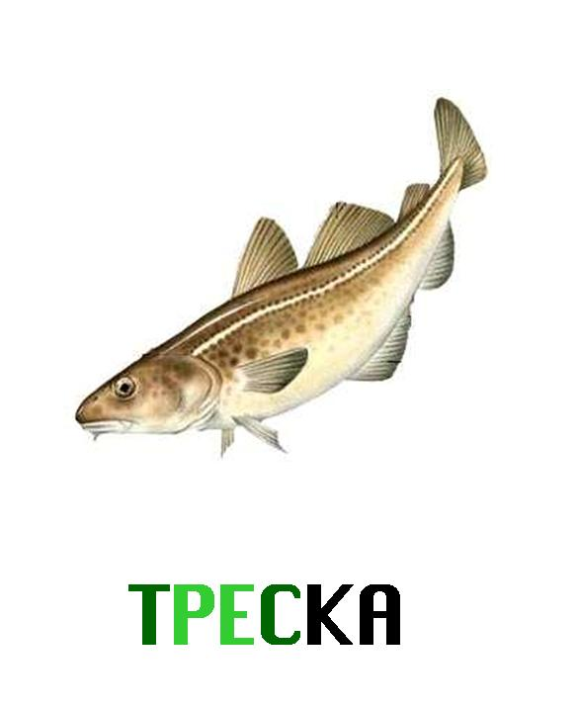
Есть рыбы съедобные. Рыбаки их ловят, а мы покупаем, готовим и едим – это сельдь, треска, камбала, палтус, морской язык.

Slide 8
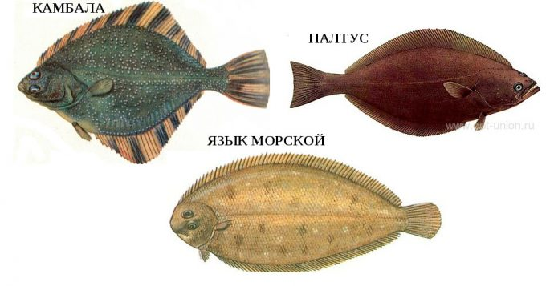

Slide 9
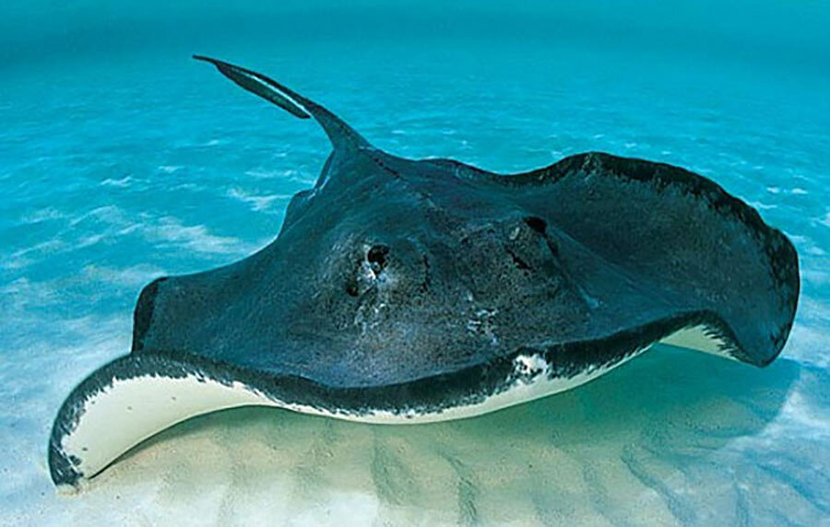
Есть рыбы опасные, ядовитые, которые даже могут убить током.
Электрический скат

Slide 10
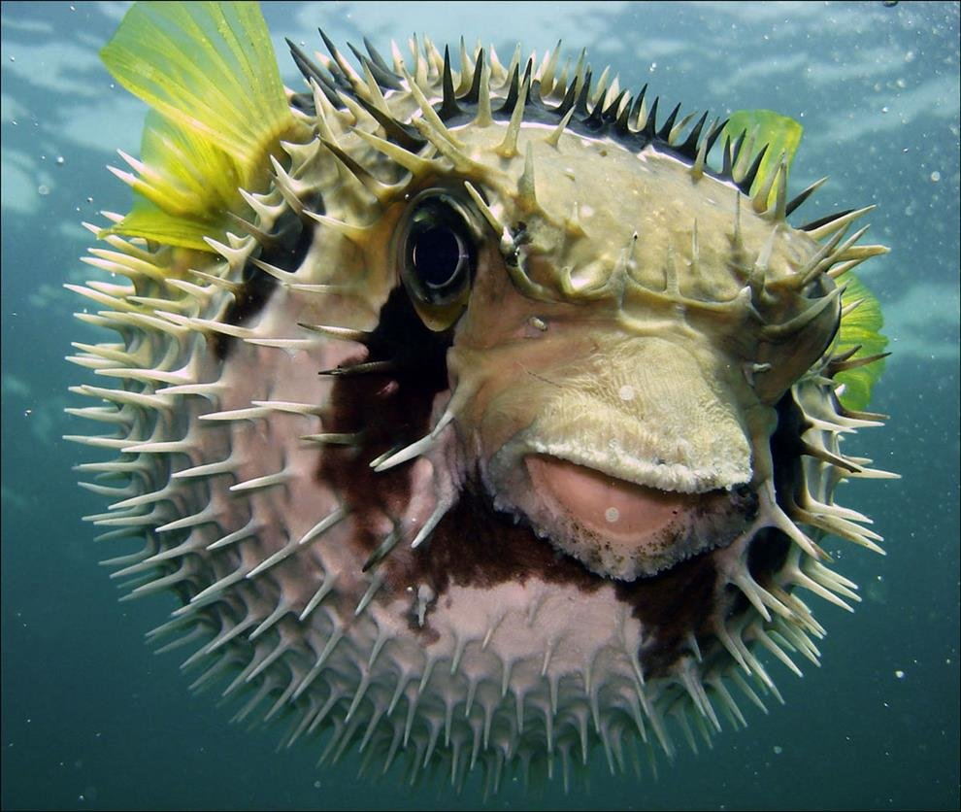
Рыба Фугу

Slide 11
Из каких частей состоит рыба? (Туловище, хвост, плавники, жабры, глаза, чешуя.) У всех рыб есть хвост, он служит им рулем. Еще у рыб есть плавники. Как вы думаете, для чего рыбам плавники? (Чтобы плавать). Конечно же, у рыб есть глаза. Для чего нужны глаза? (Чтобы видеть). Тело рыбы покрыто пластинками – это чешуя. Зачем она рыбе? (Защищаться.)

Slide 14
А теперь мы немного поплаваем.
Мы теперь плывем по морю
И резвимся на просторе.
(Гребем вперед.)
Веселее догоняй,
За дельфином успевай!
(Вверх руки – волнообразные движения.)
А теперь пора нырнуть,
В мир подводный заглянуть.
(Сели на корточки, повороты головы вправо и влево.)

Slide 15
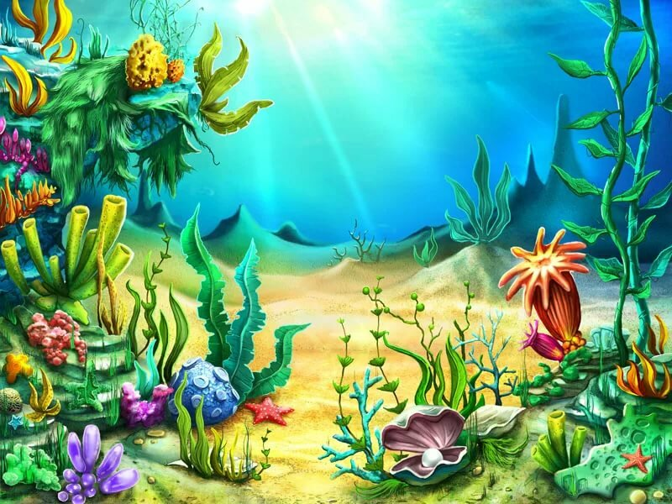
А сейчас давайте сделаем очень красивую рыбку, а затем отпустить ее в море.

Slide 16
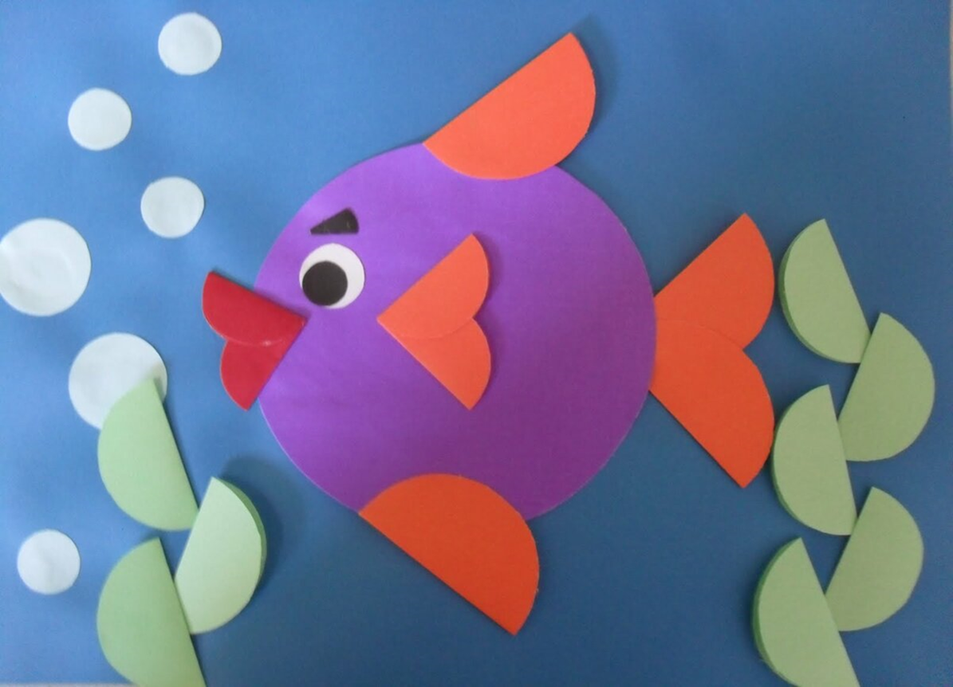

Slide 17
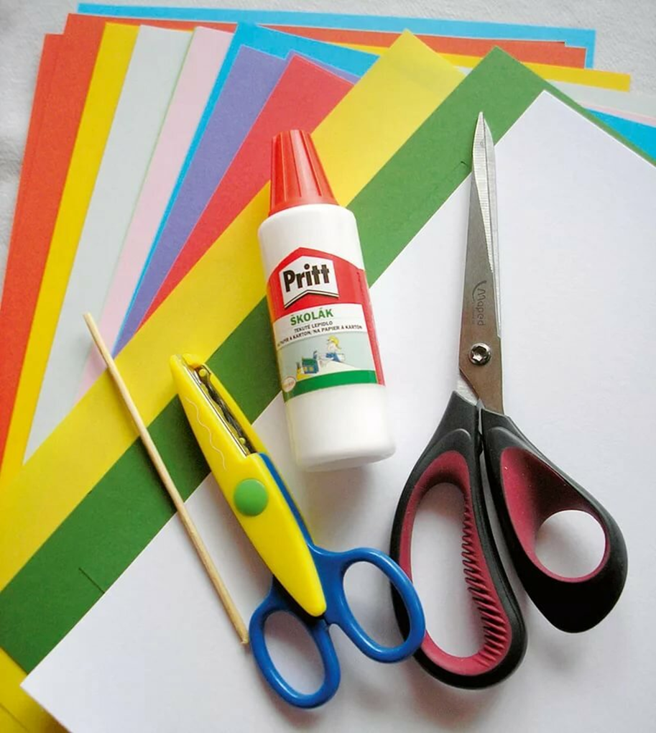
Для работы нам потребуются: цветная бумага, основа-картон, на котором будет расположена аппликация, клей ПВА, кисти для клея, ножницы.

Slide 18
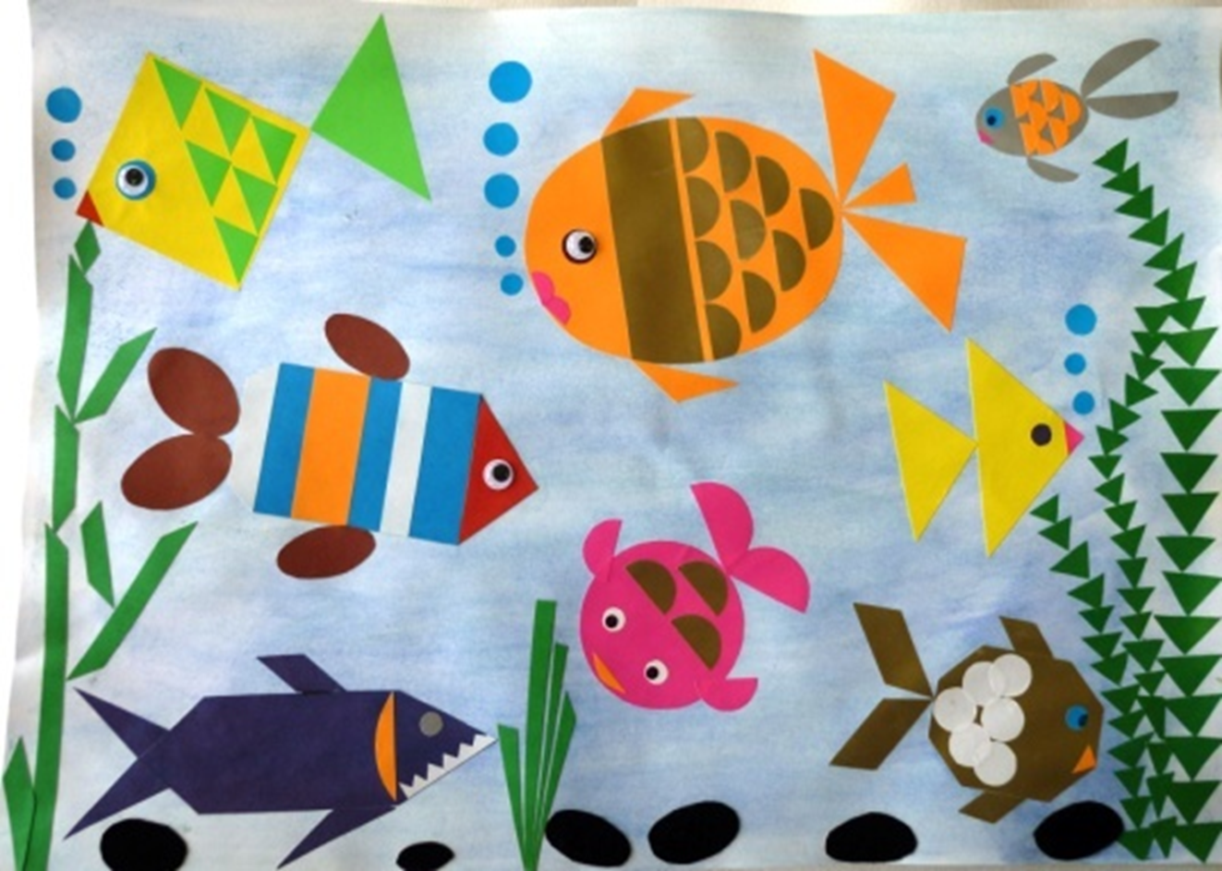
Из цветной бумаги сделаем заготовки для нашей рыбки. Вырезаем разные геометрические фигуры: овал (туловище), круг (глаза), треугольник (хвост и плавники).

Slide 19
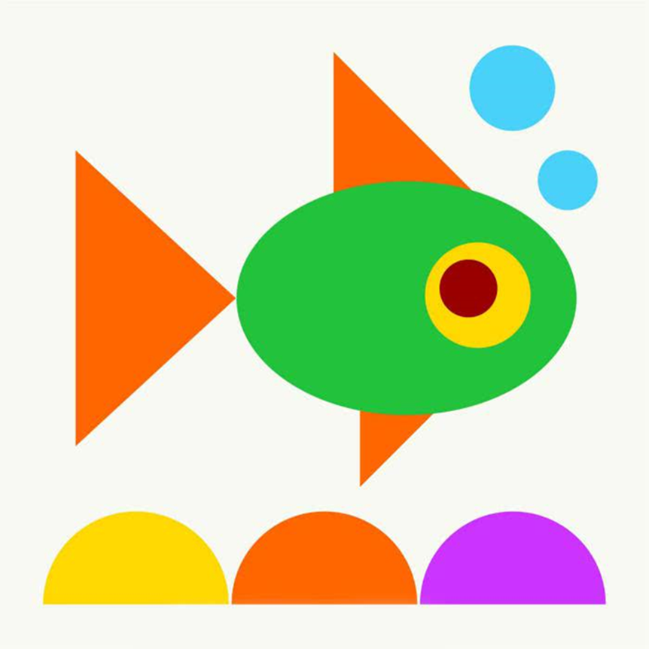
Начинаем собирать изображение рыбки. Приклеиваем туловище на основу, затем хвост, плавники и глаз с помощью клея.
Вот такие рыбки получились у нас!

Slide 20
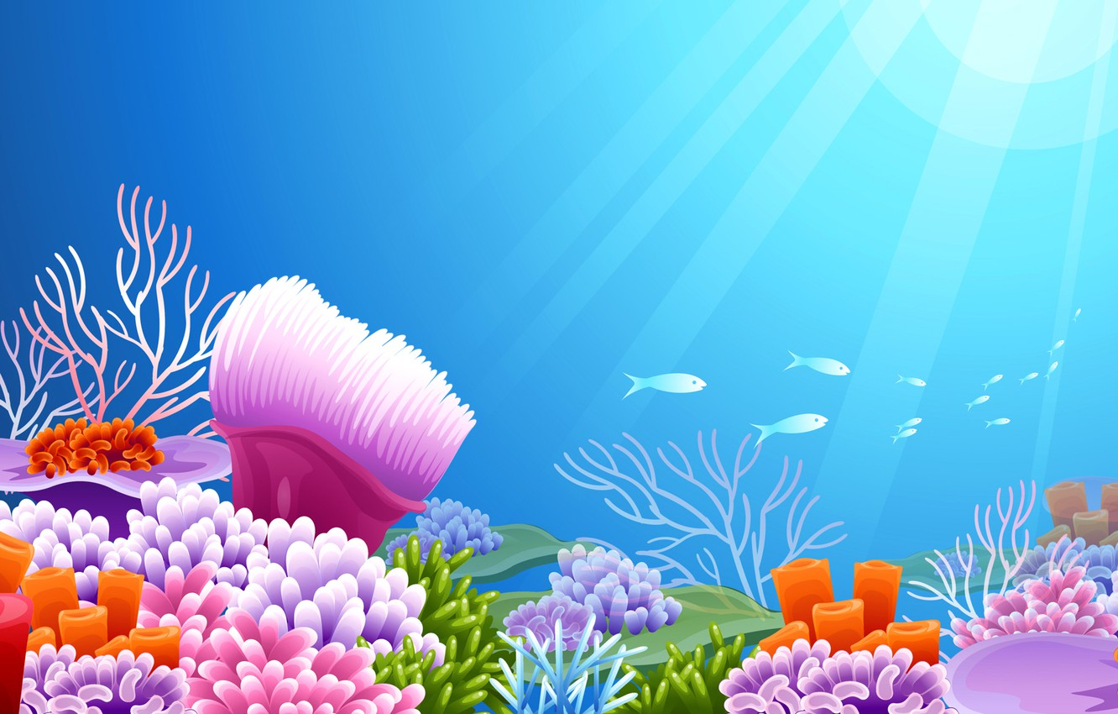
Спасибо за внимание!

